Slide 1

chromium
electron
node.js:javaScript的运行环境
Native API
设置width,height
窗口创建：BrowserWindow
设置webPreferences中的nodeIntegration为true
contextIsolation为false
窗口搭建
去除原生样式：
BrowserWindow设置frame为false
自定义最小化、最大化、关闭按钮
渲染进程与主进程通信：
ipcRenderer和ipcMain
实现窗口自由拖拽 ： 在需要拖拽的标签加上样式-webkit-app-region: drag;

Slide 2
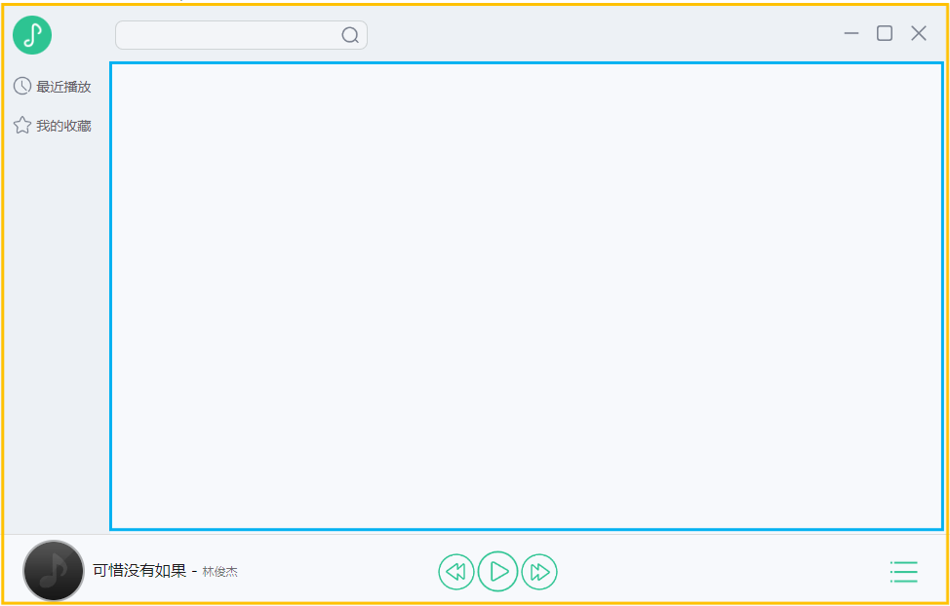
index.html
切换到history
切换到collection
iframe标签 ( search.html、collection.html、history.html )

